Slide 1

Universidad Nacional Experimental del Táchira
PRACTICA N° 01
LABORATORIO DE SISTEMA DIGITALES II
Integrantes:
Raul Saavedra CIV 25.965.027
Daniel Useche CIV 26.686.443
Grupo N° 06

Slide 2
PRESENTACIÓN
Raul Saavedra
Daniel Useche
Configuración de Puertos de acuerdo a su posición de memoria
Funcionamiento del LCD y sus funciones
Simulación condiciones idle y accepted
Configuración de Puertos de acuerdo a directivas CCS
Funcionamiento del Teclado y sus funciones
Simulación condiciones rejected y config

Slide 3
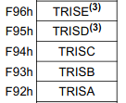
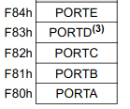
PRELABORATORIO
Configuración de puertos de acuerdo a su posición de memoria:
#byte TRISA = 0xF92
#byte PORTA = 0xF80
TRISA = 0xFF;
PORTB = 0x1A;
Registros de
modo de trabajo
Registros de
lectura o escritura
Ejemplos de uso

Slide 4
PRELABORATORIO
Configuración de puertos de acuerdo a directivas de compilador:
set_tris_x(valor): Configura como entrada o salida dependiendo de la variable valor
output_x(valor): Carga la variable valor en el registro del puerto
input_x(): Se obtiene el valor actual del puerto x
port_b_pullups(variable_bool: Habilita o deshabilita las resistencias pull-up del puerto
get_tris_x(): Se obtiene el valor actual del registro TRISX
input_change_x( ) : Lee el estado del pin y lo compara con la última vez que fue leído

Slide 5
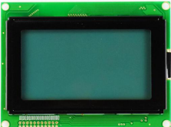
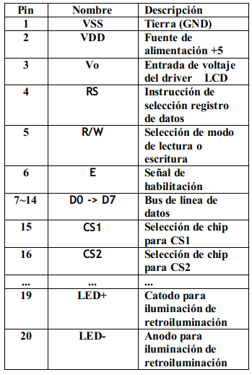
PRELABORATORIO
Funcionamiento del LCD Gráfico 128x64 KS0108

Slide 6
PRELABORATORIO
Funciones de CSS para el manejo de la pantalla:
glcd_init(modo): Inicializa la pantalla
glcd_pixel(x,y,color): Dibuja un pixel dada las coordenadas x, y
glcd_fillScreen(color): Llena la pantalla de bits 0 o 1 dependiendo del color
glcd_update(): Actualiza la pantalla
glcd_line(x1, y1, x2, y2, color): Dibuja la línea en la pantalla
glcd_rect(x1, y1, x2, y2, fill, color): Dibuja un rectángulo
glcd_bar(x1, y1, x2, y2, anchura, color): Dibuja una barra
glcd_circle(x, y, radio, relleno, color): Dibuja un círculo
glcd_text57(x, y, textptr, size, color): Escribe el texto en las coordenadas x, y

Slide 7
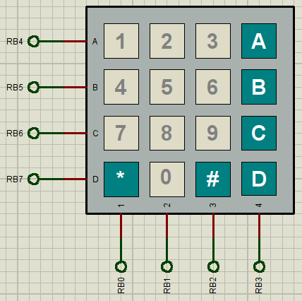
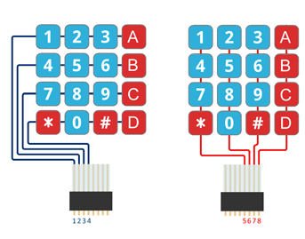
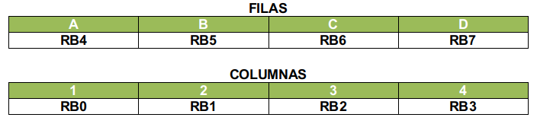
PRELABORATORIO
Funcionamiento y funciones de CSS de teclado 4x4
kbd_init(): Inicializa el teclado
kbd_getchar(): Retorna el caracter
pulsado, si se ha pulsado alguno, si
no retorna 0x00

Slide 8
LABORATORIO
Configuración de puertos:
Se configura el puerto D como salida de datos hacia la pantalla
Se configura el puerto C como bits de configuración para la pantalla
Se configura el puerto B como entrada para el teclado 4x4
Se configura el pin A0 del puerto A como salida para el buzzer
Se configura el pin E0-E1 del puerto E como salidas para mostrar los estados (aceptado o alarma).
Se configura el pin E2 del puerto E como entrada del interruptor de emergencia

Slide 9
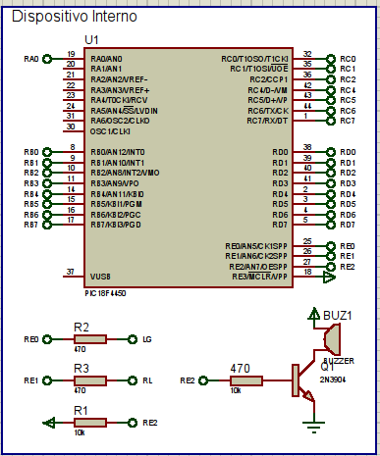
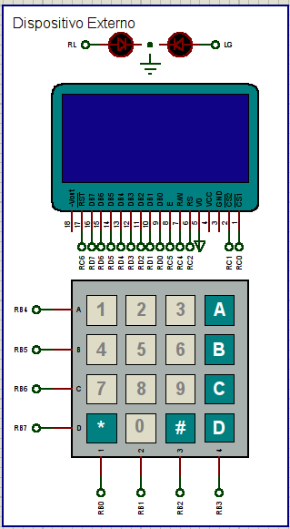
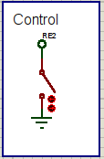
LABORATORIO
Diagrama esquematico

Slide 10
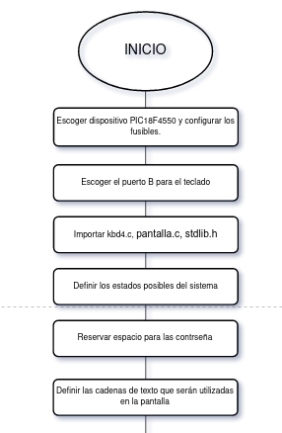
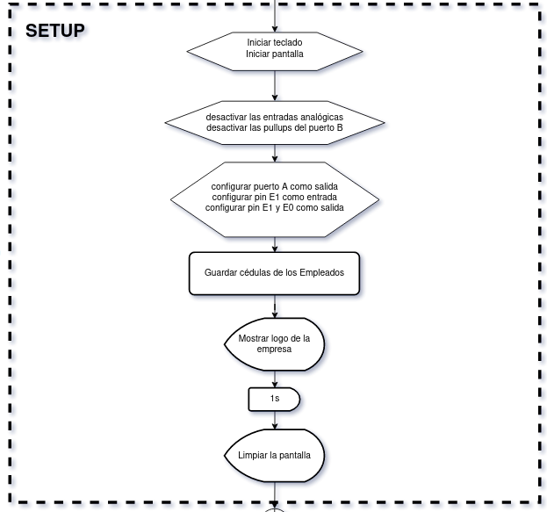
LABORATORIO
Diagrama de flujo
1

Slide 11
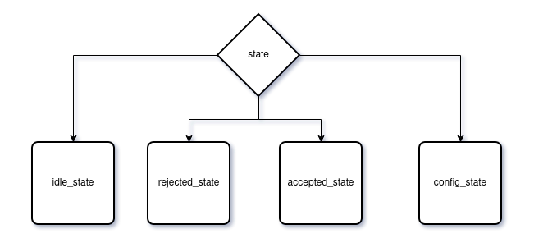
LABORATORIO
Diagrama de flujo
1

Slide 12
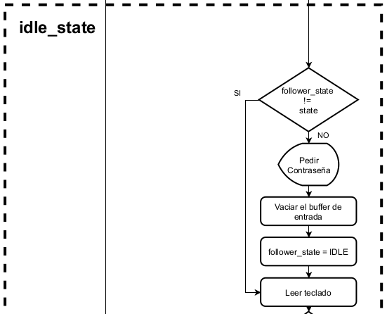
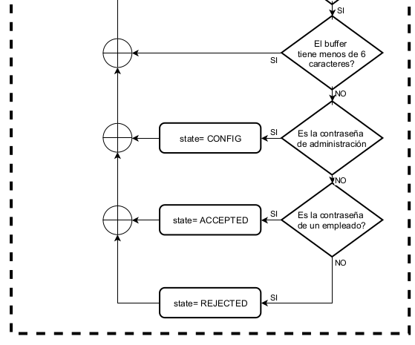
LABORATORIO
Diagrama de flujo

Slide 13
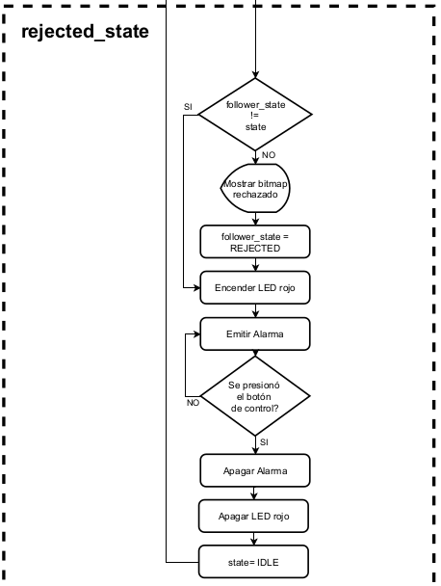
LABORATORIO
Diagrama de flujo

Slide 14
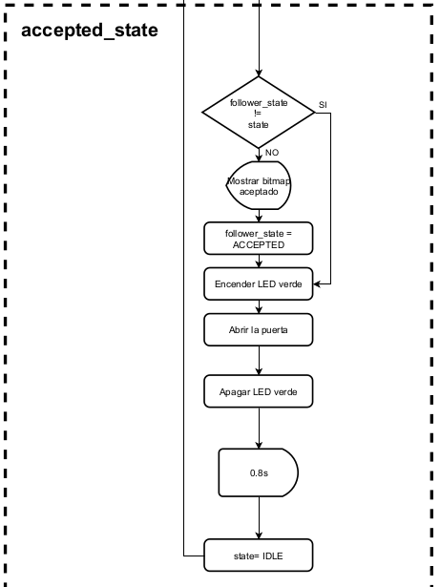
LABORATORIO
Diagrama de flujo

Slide 15
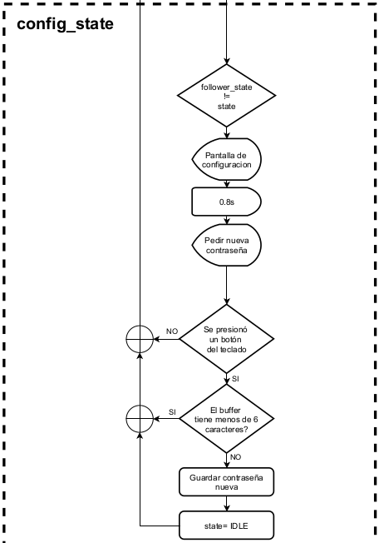
LABORATORIO
Diagrama de flujo

Slide 16
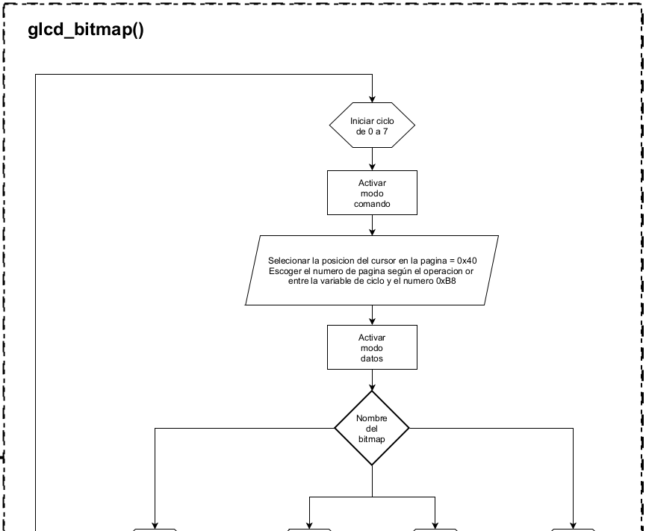
LABORATORIO
Diagrama de flujo
1
2
3
4

Slide 17
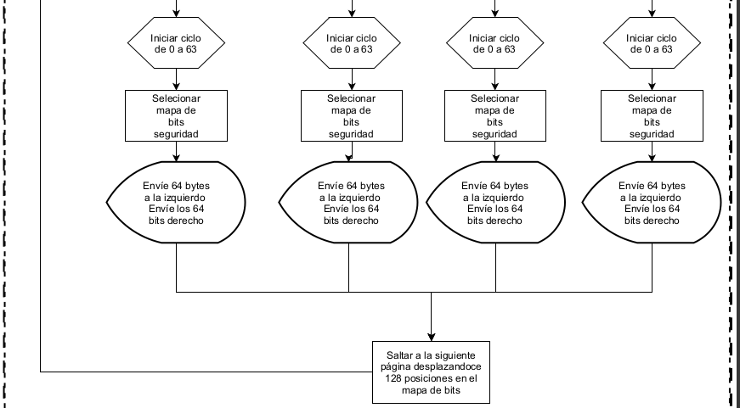
LABORATORIO
Diagrama de flujo
1
2
3
4

